Slide 1
Социальный проект
«Электронная афиша мероприятий с картой доступности г. Красноярска»

Slide 2
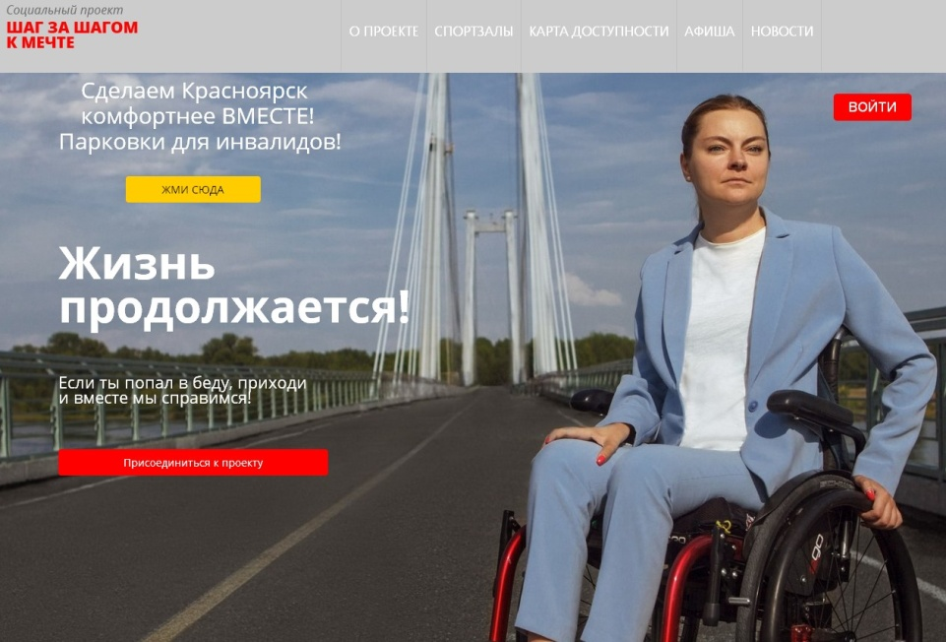
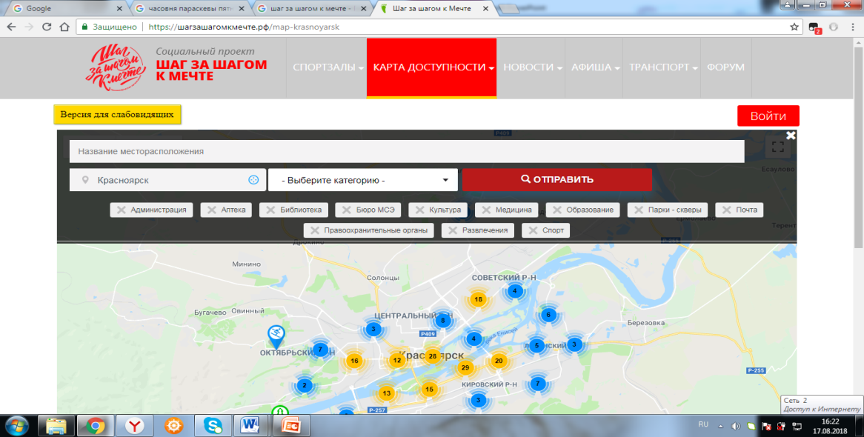
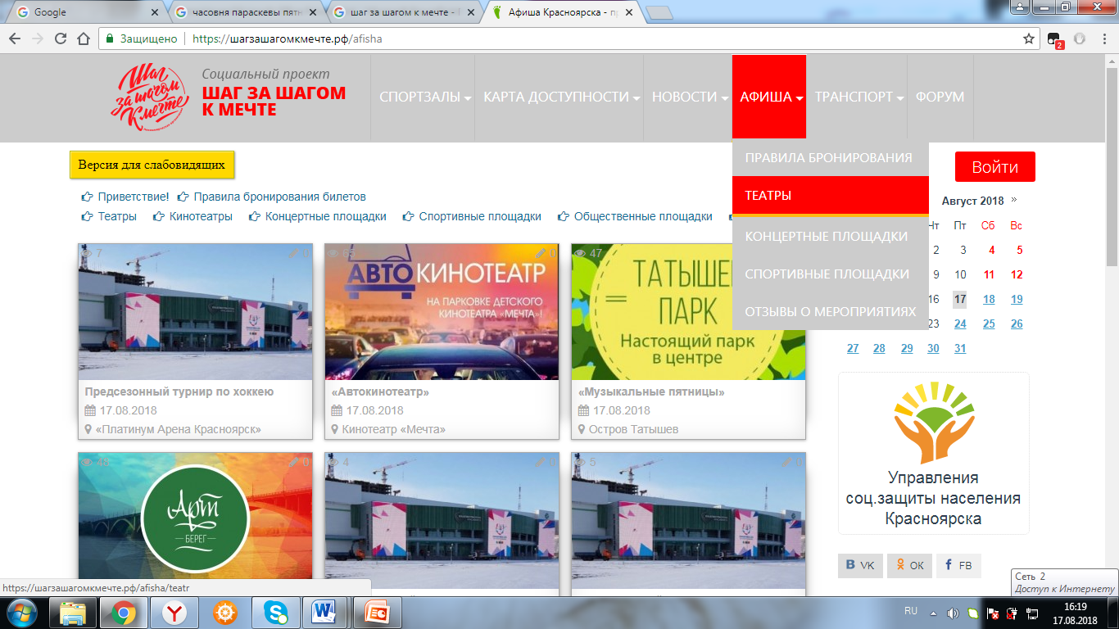
Электронная афиша мероприятий

Slide 3
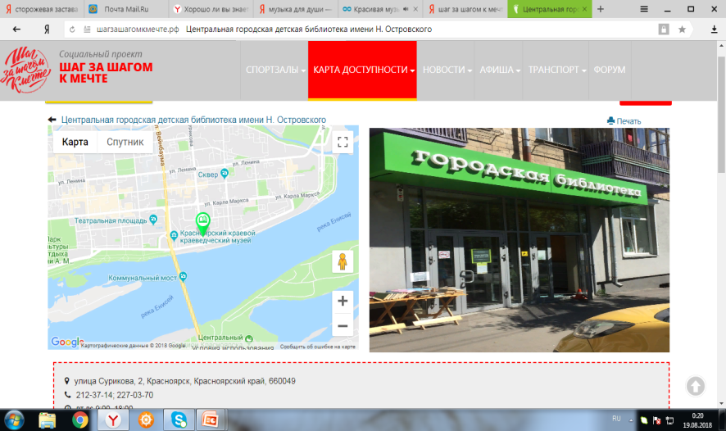
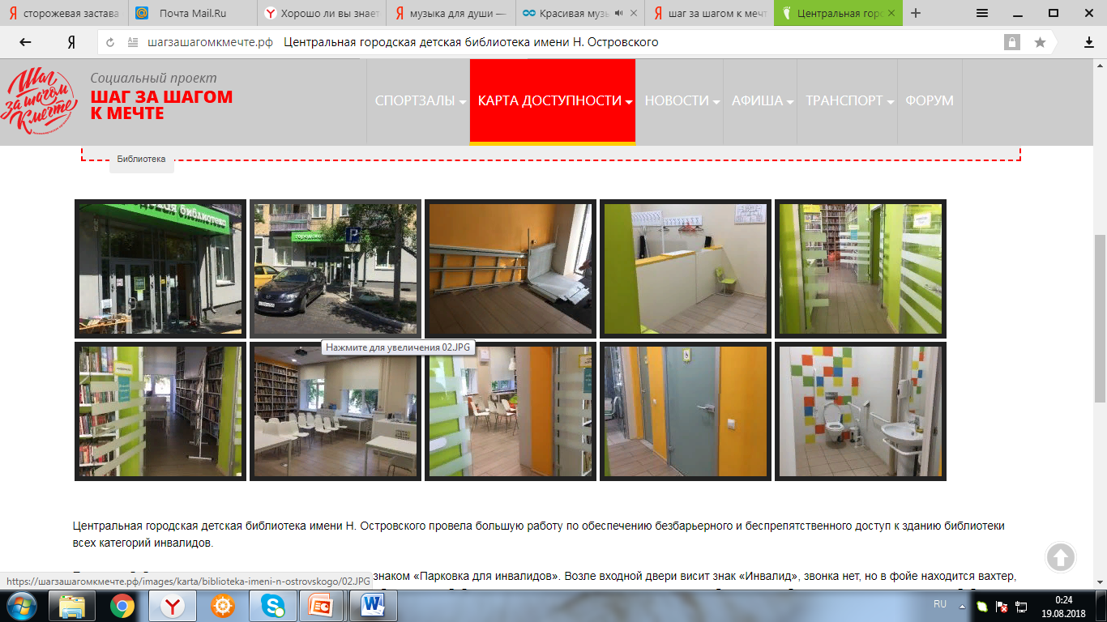
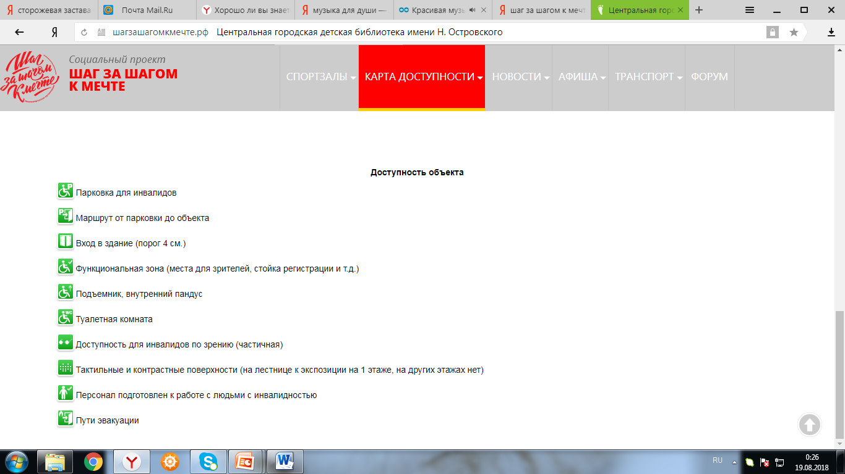
Объекты культуры и спорта

Slide 4
Способы информирования граждан
Средства массовой информации.
Социальные сети.
Электронная почта.
Стенды, мониторы в холле (при наличии) учреждения.
На приеме у специалиста, при проведении мероприятий, направлении информационных писем.
В общественных организациях инвалидов.
При предоставлении социальной услуги «Обучение компьютерной грамотности».

Slide 5
Результаты реализации проекта
Результаты по состоянию на 17.08.2018 | Ожидаемые результаты по проекту к 15.09.2018
Обследовано: - 55 объектов культуры; - 27 объектов спорта. Проинформировано о работе сайта: - 1927 человек. Посетили афишу: - 1564 человека. Зарегистрировалось на сайте: 233 человека. Размещена информация: - о 80 мероприятиях. | Будет обследовано: - 14 объектов культуры; - 27 объектов спорта. Будет проинформировано о работе сайта: - 2000 человек. Посетит афишу: - 200 человек. Будет размещено: - 50 мероприятий.

Slide 6
Спасибо коллегам за активное участие в наполнении сайта «Шагзашагомкмечте»

